Slide 1
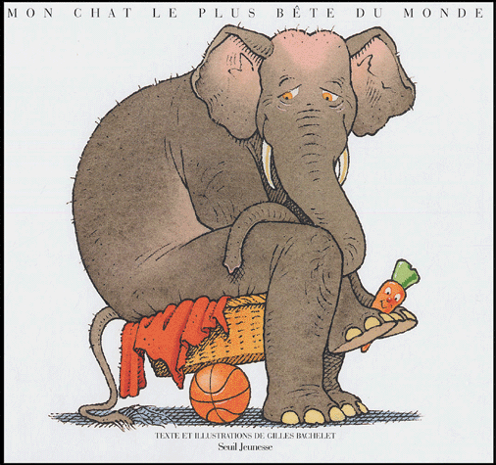
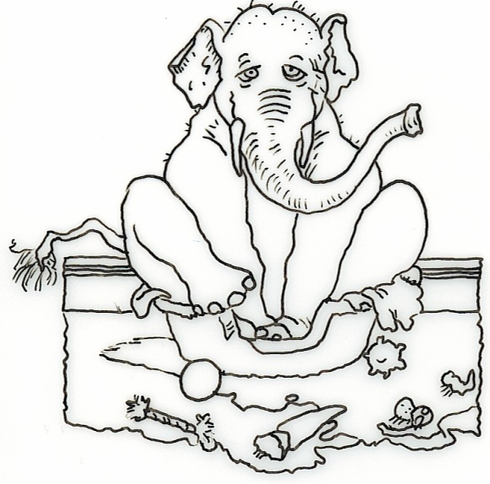
mon chat le plus bete du monde
couverture
1
Complète la carte d’identité de l’album :
auteur/illustrateur – éditeur – titre - illustration
http://caracol.eklablog.com/
2
Quel animal est en réalité le « chat » de cet album?
3
Que fait-il pour rester propre? Colorie la bonne réponse.
Il se brosse, s’arrose de l’eau des toilettes et prend l’aspirateur.
Il se brosse, s’arrose de l’eau du lavabo et prend l’éponge.
Il se secoue, s’arrose de l’eau des toilettes et prend une brosse à dents.
4
Colorie .

Slide 2
mon chat le plus bete du monde
couverture
1
Complète la carte d’identité de l’album :
auteur/illustrateur – éditeur – titre - illustration
http://caracol.eklablog.com/
2
Quel animal est en réalité le « chat » de cet album?
________________________________________________________________________________
3
Voici ce que j’ai dessiné avant de le voir.
4
Coche vrai ou faux.
 | vrai | faux
Le chat est très bête.
Le chat est petit.
Le chat est drôle.
Le chat n’est pas un chat.

